Slide 1
Rendez-vous avec les experts
Evolution de l’enregistrement des points d’accès auteur dans le Sudoc
Description
Pour préparer la transformation des notices bibliographiques et résoudre des difficultés dans le choix des zones UNIMARC, les consignes de catalogage relatives aux points d'accès auteur évoluent au 1er novembre 2019. Ce RDV avec les experts vous en présentera les grandes principes et répondra à vos questions. Il est nécessaire d'avoir pris connaissance du document sur ces évolutions au préalable, et du recueil d'exemples qui l'accompagne.
Public
Coordinateurs Sudoc Correspondants catalogage Correspondants autorités Responsables CR Catalogueurs Sudoc
Intervenantes
Laure Jestaz et Héloïse Lecomte service Monographies, Archives et autres Ressources
La formation débutera à 11h, merci de votre patience… Attention : La session sera enregistrée afin d'être diffusée sur notre plateforme d'autoformation http://moodle.abes.fr. En rejoignant cette session, vous consentez à ces enregistrements.

Slide 2
Dessin d’Alf

Slide 3
plan
Partie 1 : le modèle LRM – rappel
Partie 2 : les nouvelles consignes dans le Sudoc
Partie 3 : quelques constats, quelques conseils

Slide 4
PARTIE 1 Le modèle LRM : rappel

Slide 5
Le modèle LRM, c’est :
Un modèle conceptuel servant à décrire des ressources documentaires pour mieux articuler les ressources entre elles et mieux les hiérarchiser. Il les décrit à travers des entités (qui feront l’objet de notices telles qu’on les connaît) et des relations :
Entités bibliographiques
Entités Agents
Entités associées Sujet
- Personne
Œuvre
Personne
- Laps de temps
- Lieux
- Concepts
- Agent collectif
Expression
Collectivité
Elles déterminent les contextes et les sujets d’une œuvre (cf. notre indexation actuelle).
Famille
Manifestation
Ces agents ont des responsabilités sur les instances des entités bibliographiques ou des entités de sujet : musicien ayant participé à la création de l’œuvre, traducteur associé à l’expression, éditeur de la manifestation, possesseur de l’item…
Item
Notes:
Modèle pour décrire des ressources documentaires autre que celui qu’on connaît.
Le modèle actuel : notices biblios, toutes à plat dans un catalogue, liées à des notices autorités.

Slide 6
Le modèle LRM : rappel sur les 4 entités bibliographiques
C’est une entité abstraite qui représente le contenu intellectuel ou artistique d’une création – autrement dit, les caractéristiques communes des différentes expressions d’une Œuvre (ex. titre original, auteur, 1e date connue…)
Œuvre
c'est la réalisation d’une œuvre sous une forme spécifique - notation alphanumérique, musicale, sonore, visuelle, etc. (ex. version allemande d'un livre français, un texte lu…)
Expression
c’est la matérialisation de l’expression d’une œuvre, ou l’ensemble des caractéristiques communes à un ensemble d’exemplaires d’une édition donnée (ex. publication dans une collection spécifique)
Manifestation
Item
correspond à un exemplaire particulier d’une manifestation (ex. exemplaire de la BULAC)
840
DUR
Notes:
L’Amant de Marguerite Duras : publié pour la 1e fois en 1984. Œuvre textuelle
Trad. En 1985 par Ilma Rakusa
L’expression : regroupe les caractéristiques de la réalisation d’une œuvre

Slide 7
Le modèle LRM : rappel sur les agents
Les agents sont des personnes (physiques ou morales – personne ou collectivité) liées aux entités bibliographiques par des relations de responsabilité ou de sujet :
Responsabilités intellectuelles ou artistiques pour la création d’une œuvre (auteur, compositeur, photographe, graveur, directeur de thèse…) ou d’une expression particulière (traducteur, éditeur scientifique, interprète de chanson, arrangeur…)
Responsabilités notamment commerciales sur la publication, distribution ou fabrication pour une manifestation (éditeur, distributeur…)
Relations de possession ou de modification pour un item (ancien possesseur, relieur, bibliothèque de conservation…)
Relations de sujet d’une œuvre (peintre faisant l’objet d’une exposition…)
Entités Agents
Œuvre
- Personne
Expression
Personne
- Agent collectif
Collectivité
Manifestation
Famille
Item
Notes:
Un agent est lié aux entités bibliographiques ou aux entités sujet.
Collectivité / famille : catégories ou sous-classe d’Agent collectif

Slide 8
SCHEMA DES RELATIONS ENTRE ENTITES LRM
Entités bibliographiques
Entités Agents
- Personne physique
Œuvre
Personne
crée
Se réalise dans
- Agent collectif
crée
Expression
Collectivité
crée, fabrique, diffuse
possède, modifie
Famille
Se matérialise dans
Manifestation
a pour sujet, contexte
Entités associées
S’exemplifie dans
- Laps de temps
- Lieux
- Concepts
Item
Les agents doivent être associés à l’entité bibliographique pertinente :
Au niveau Œuvre -> les concepteurs/auteurs de l’œuvre et autres agents associés à la conception de l’œuvre
Au niveau Expression -> les créateurs /contributeurs des versions distinctes
Au niveau Manifestation -> les responsabilités liées à la publication, diffusion spécifique
Au niveau Item -> les agents propriétaires et responsables des modifications de l’exemplaire
Notes:
Une fois définies les différentes entités, voici comment elles sont reliées entre elles, par quel type de relatin.

Slide 9
LRM : cas pratique
Ce jeudi, on vous apporte un livre à cataloguer (un excellent roman) : Les buveurs de lumière de Jenny Fagan
En version ISBD, ça donne ça :
Les buveurs de lumière : roman / Jenni Fagan; traduit de l'anglais (Écosse) par Céline Schwaller. - Paris : Éditions Points, DL 2019. - 1 vol. (353 p.) ; 18 cm. - (Points ; P4930).
ISBN 978-2-7578-7163-8 (br) : 7,80 EUR.
Appartient à la collection : Points (Paris), ISSN 0768-0481 ; 4930
Titre original : The sunlight pilgrims
Fagan, Jenni ( 1977-….). Auteur
Schwaller-Balaÿ, Céline (1968-….). Traducteur
Cadre de classement de la Bibliographie nationale française : 803

Slide 10
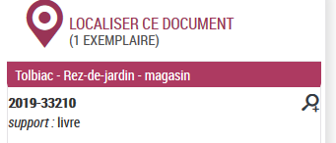
En version "LRM schématisé", ça donne ça :
Personne
Œuvre
Jenni Fagan (1977-….)
The sunlight pilgrims (2016)
Roman
Créatrice de
l’œuvre
Auteure
Personne
Jenni Fagan
Créatrice d’une expression
Traductrice
réalise
Céline Schwaller
Manifestation
Expression
Les buveurs de lumière (2017). Français. Texte
Editions Points, 2019
Volume - 353 pages
18 cm
Points ; 930
matérialise
Collectivité
représente
Créateur de la manifestation
possède
Editeur
Collectivité
Item
Notes:
On retrouve ici, grâce aux codes couleurs, les entités bibliographiques et agents dont on vient de parler et les relations de responsabilité qui les lient.
On voit clairement les différents agents et les entités bibliographiques auxquelles ils sont liés en fonction de leur rôle sur la ressource.
NB : on ne reporte pas le nom de la traductrice dans le « point d’accès » de l’expression car il n’y a eu qu’une seul traduction à ce jour. Le nom du traducteur n’est donc pas utile pour identifier l’expression.

Slide 11
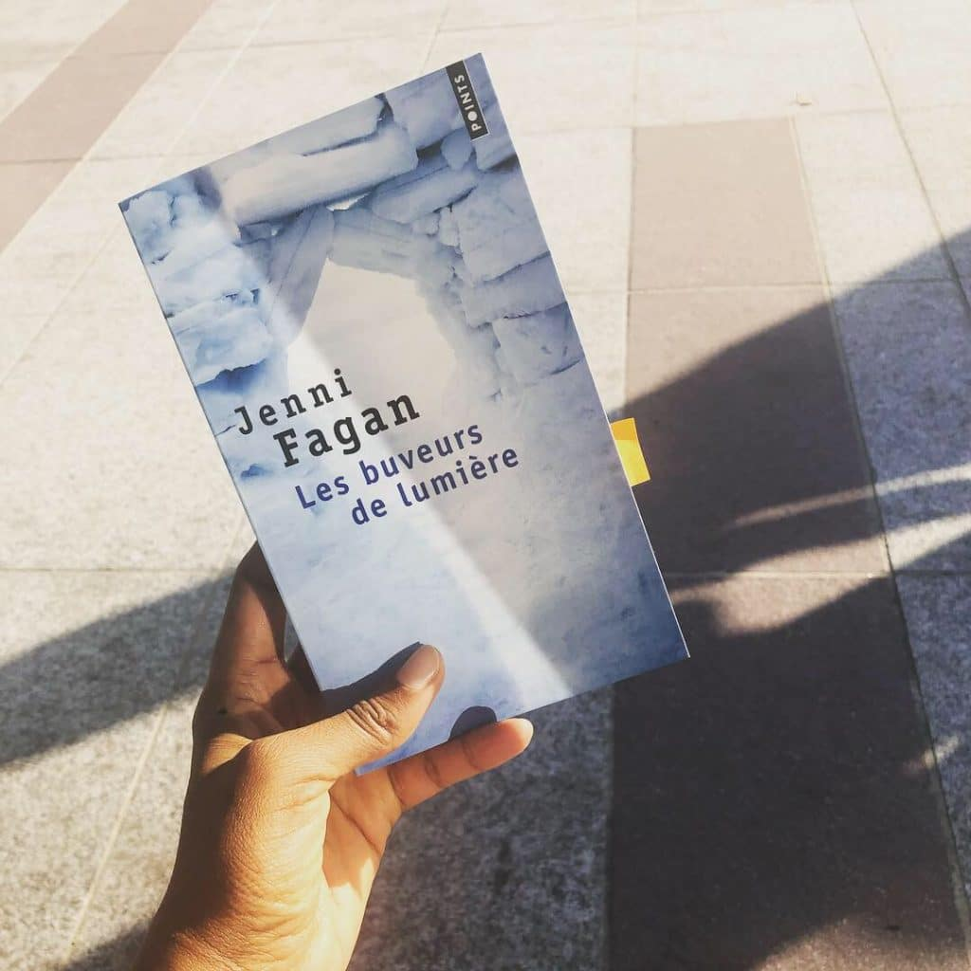
… Et en notice Unimarc (actuellement) :
Œuvre
Expression
010 ##‎$A978-2-7578-7163-8‎$bbr‎$d7,80 EUR
073 #0‎$a9782757871638
100 0#‎$a2019
101 1#‎$afre‎$ceng
102 ##‎$aFR
104 ##‎$am‎$by‎$cy‎$dba‎$e0‎$ffre
105 ##‎‎‎$ay$bz‎$c0‎$d0‎$e0‎$fa‎$gy
106 ##‎$ar
181 ##‎$P01‎$ctxt
182 ##‎$P01‎$cn
183 ##$P01$anga
200 1#‎$aLes @buveurs de lumière‎$eroman‎$fJenni Fagan‎$gtraduit de l'anglais (Écosse) par Céline Schwaller
215 ##‎$a1 vol. (353 p.)‎$d18 cm
219 #0‎$aParis‎$cÉditions Points‎$dDL 2019
225 1#‎$a@Points‎$vP4930
410 ##‎$0001031767@Points (Paris), ISSN 0768-0481‎$v4930
454 ##‎$tThe @sunlight pilgrims
579 ‎$10499‎$3221505199The @sunlight pilgrims
686 ##‎$a803‎$2Cadre de classement de la Bibliographie nationale française
700 #1‎$1FRBNF16670493‎$aFagan‎$bJenni‎$f1977-....‎$4070
702 #1‎$303291928XSchwaller-Balaÿ, Céline (1968-....)‎$4730
e01 ‎$a27-06-19‎$bx
930 ##‎$b352382210‎$ju
Manifestation
Item
Notes:
On a donc déjà beaucoup d’éléments en unimarc qui, à terme, se distribueront dans des notices pour établir des instances d’entité
NB (HLE) :
la zone 101 en entier relève du niveau expression. En l’occurrence, elle permettra de générer 2 expressions distinctes (celle en langue originale et celle en français).
La zone 200 est du niveau manifestation puisque c’est une transcription, mais elle sert aussi à créer les œuvres et les expressions.

Slide 12
CONSTATS
010 ##‎$A978-2-7578-7163-8‎$bbr‎$d7,80 EUR
073 #0‎$a9782757871638
100 0#‎$a2019
101 1#‎$afre‎$ceng
102 ##‎$aFR
104 ##‎$am‎$by‎$cy‎$dba‎$e0‎$ffre
105 ##‎‎‎$ay$bz‎$c0‎$d0‎$e0‎$fa‎$gy
106 ##‎$ar
181 ##‎$P01‎$ctxt
182 ##‎$P01‎$cn
183 ##$P01$anga
200 1#‎$aLes @buveurs de lumière‎$eroman‎$fJenni Fagan‎$gtraduit de l'anglais (Écosse) par Céline Schwaller
215 ##‎$a1 vol. (353 p.)‎$d18 cm
219 #0‎$aParis‎$cÉditions Points‎$dDL 2019
225 1#‎$a@Points‎$vP4930
410 ##‎$0001031767@Points (Paris), ISSN 0768-0481‎$v4930
454 ##‎$tThe @sunlight pilgrims
579 ‎$10499‎$3221505199The @sunlight pilgrims
686 ##‎$a803‎$2Cadre de classement de la Bibliographie nationale française
700 #1‎$1FRBNF16670493‎$aFagan‎$bJenni‎$f1977-....‎$4070
702 #1‎$303291928XSchwaller-Balaÿ, Céline (1968-....)‎$4730
e01 ‎$a27-06-19‎$bx
930 ##‎$b352382210‎$ju
On a déjà plein de zones intéressantes sans le savoir et sans effort !
On en a déjà créé de nouvelles : B181/182/183, B219, B579, etc.

Slide 13
On the road again…
On améliore constamment les zones qui existent
(réforme rameau pour plus de simplification dans l’indexation, réforme de la zone de l’adresse pour plus de précision…)
Naissance du programme Transition bibliographique
On continue de modifier les pratiques pour mieux préparer les données et les distribuer, à terme, dans les entités
*Transition (nom fém.): passage progressif entre deux états [ex.: passer sans transition de l’enthousiasme à la fureur]
Notes:
Parce qu’on ne s’arrête pas en si bon chemin, on continue à faire évoluer le catalogue -> on améliore constamment (...)
Le but est aussi de vous préparer, vous catalogueurs, pour que cette répartition vous devienne aussi familière que la signification des sous-zones en $ unimarc. Et l’enregistrement des points d’accès est une des étapes sur la route

Slide 14
Le modèle LRM : quelques références à consulter
© ensh.dz
Le désormais classique : Philippe Le Pape, « Vingt ans après : LRM le 5e mousquetaire », dans Arabesques n° 87, octobre-décembre 2017, p. 18-19
L’incontournable: intervention de Mélanie Roche expliquant le modèle LRM à la journée Systèmes et données du 6/11/2018 à la BnF, Paris (chaîne BnF Youtube, début à 8’13)
Pour voir grand: site Transition bibliographique, avec le schéma LRM (https://www.transition-bibliographique.fr/enjeux/position-francaise-rda/) et LE glossaire : https://www.transition-bibliographique.fr/wp-content/uploads/2019/01/rda_fr_glossaire.pdf
La nouvelle bible : Cataloguer aujourd’hui : identifier les œuvres, les expressions, les personnes selon RDA-FR (dir. Claire Toussaint), Paris, Editions du Cercle de la librairie, 2018

Slide 15
PARtIE 2 LES nouvelles consignes dans le Sudoc (novembre 2019)

Slide 16
Consignes de catalogage à compter de novembre 2019
Afin de préparer les données au modèle LRM et d’avancer dans la Transition bibliographique, il a été décidé de mieux visualiser les rapports entre les agents responsables de la ressource décrite et les entités bibliographiques du modèle LRM.
Le choix de l’étiquette unimarc dans l’enregistrement des points d’accès est désormais lié à l’entité bibliographique concernée par la relation de responsabilité qu’a l’agent sur la ressource.
Notes:
NB (HLE) : il faut préciser que l’on doit extrapoler puisque les entités concernées par les relations de responsabilité et permettant de choisir l’étiquette UNIMARC n’existent pas encore.

Slide 17
Avant novembre 2019 | A partir de novembre 2019 dans le Sudoc
La norme Z 44-059 était appliquée | La norme Z 44-059 n’est plus appliquée
On parlait « vedettes » | On dit maintenant « point d’accès »
On disait « codes de fonction » | on dit toujours « codes de fonction » (RDA et RDA-FR parlent d’ « indicateurs de relation »)
On parlait responsabilité principale / responsabilité secondaire | Il n’y a plus de niveau hiérarchique entre 7X0-7X1 et 7X2: toutes les responsabilités sont importantes
Le choix de l’étiquette unimarc dépendait du type de responsabilité prise par l’agent dans l’élaboration de la publication | Le choix de l’étiquette unimarc dépend de la nature de la relation entre l’agent et la ressource
Si l’agent avait des responsabilités de nature différente, seule la plus importante devait être enregistrée | Le détail des rôles (-> codes de fonction) est recommandé, il facilite l’identification de la ressource
S’il y avait + de 3 agents avec la même responsabilité, on n’établissait pas de vedette | On établit des points d’accès pour identifier précisément la ressource et la distinguer d’autres similaires

Slide 18
Consignes de catalogage à compter de novembre 2019
Appliquée au format de catalogage Sudoc, ces consignes signifient un changement dans le choix des étiquettes unimarc utilisées précédemment pour enregistrer les mentions de responsabilité.
la question centrale devient : quel est le rôle de l’agent sur la ressource ?
Désormais, à compter de novembre 2019

Slide 19
Quelques exemples
Ressource | Exemples de responsabilités liées à la création de l’œuvre ou de l’expression (à enregistrer en 7X0-7X1) | Exemples de responsabilités liées à la manifestation ou à l’item (à enregistrer en 7X2)
Roman, essai, congrès, mélanges… | Auteur, traducteur, interprète [texte lu], dessinateur/illustrateur [BD, jeunesse…], directeur de publication, éditeur intellectuel… | Illustrateur, préfacier, postfacier, éditeur, imprimeur, diffuseur/distributeur, ancien possesseur
Musique (écrite ou enregistrée) | Compositeur, interprète, chef d’orchestre, musicien, parolier, maison de production… | Illustrateur de la jaquette, diffuseur/distributeur
Atlas | Dessinateur, graveur, cartographe… | Imprimeur, libraire
Image fixe | Photographe, graveur, peintre, artiste… | Imprimeur / libraire, éditeur [d’estampe], distributeur
Film | Producteur, réalisateur, acteur, compositeur de la bande originale… | Illustrateur de la jaquette, diffuseur

Slide 20
Quelques pistes pour vous aider dans vos choix
Extr. mabatim.info
Il faut distinguer :
Les ressources simples : un roman, un CD d’opéra, un DVD de film, une bande dessinée…
Les ressources un peu moins simples => les ressources augmentées : un roman illustré, une étude préfacée, un texte avec des notes…
Les ressources où il faut (un peu plus) réfléchir => les œuvres agrégatives, ie les ressources qui rassemblent plusieurs œuvres : une anthologie de poèmes, une compilation de chansons sur le printemps, un DVD des courts-métrages de Pixar…

Slide 21
Quelques pistes pour vous aider dans vos choix
1. Les ressources simples
Il s’agit de ressources dans lesquelles l’auteur est le seul créateur de l’œuvre intellectuelle ou artistique
Une photographie de Doisneau
Un roman de Balzac
Une partition de Bach
Une estampe de Dürer
→ L’agent créateur de l’œuvre intellectuelle ou artistique a un point d’accès en 700 et le code de fonction précis qui lui correspond
Un auteur / une œuvre / un point d’accès : trop facile

Slide 22
Quelques pistes pour vous aider dans vos choix
2. Les ressources avec augmentation
L’auteur d’une augmentation (= l’auteur d’une préface ou d’une postface, l’auteur d’une illustration spécifique, l’auteur d’une bibliographie distinct de l’auteur principal etc.) est un agent associé à la manifestation, en lien avec une édition particulière de l’œuvre.
→ l’auteur d’une augmentation est enregistré en 7X2
Attention : une bande dessinée a deux auteurs (créateurs de l’œuvre) : le créateur du texte et le créateur de l’image -> l’illustration en ce cas n’est pas une augmentation -> une BD = une œuvre de collaboration. Il en est de même du livre jeunesse où texte et illustration sont indissociables.
« Une augmentation est une œuvre distincte qui accompagne l’œuvre principale : préface, postface, illustration, introduction... Si l’augmentation ne fait pas l’objet d’une description particulière, une relation peut être établie directement depuis la manifestation vers le préfacier, l’auteur du commentaire ou des annotations etc. » (Cataloguer aujourd’hui, p. 22-23)
Notes:
Ex. Ondine de la Motte Fouqué : illustrations de Rackham en 1913 chez Larousse
1e éd. Fçaise ill. avec des gravures en 1834
Ill. Marold et Mittis en 1894
ill. Valentine Hugo en 1943

Slide 23
Quelques pistes pour vous aider dans vos choix
3. Les ressources où il faut réfléchir : les agrégats
Avec LRM et RDA, fin de la notion d’ouvrage collectif -> création de la notion d’agrégat / œuvre agrégative
le responsable du choix des expressions contenues est le créateur de l’œuvre agrégative (= directeur de publication, organisateur du colloque, responsable de l’anthologie…)
Les agents associés à la création de l’œuvre agrégative (= auteurs des textes) en sont les contributeurs. Sans eux, l’œuvre n’existerait pas.
Les créateurs et contributeurs de l’œuvre agrégative
sont enregistrés en 7X0 / 7X1
« l’œuvre agrégative est une œuvre qui rassemble plusieurs expressions d’œuvres, du même créateur ou de créateurs différents. [C’est] un choix d’expressions d’œuvres rassemblées dans une même manifestation » (Cataloguer aujourd’hui, p. 22)
→ les Mélanges, les Actes de colloque, les catalogues d’exposition avec plusieurs collaborations… sont des agrégats

Slide 24
PARTIE 3 Quelques constats et conseils

Slide 25
Constats importants
La très grande hétérogénéité des pratiques dans le Sudoc, dans le choix des étiquettes ou le choix des codes de fonction, rend actuellement impossible tout travail rétrospectif.
ex. de pratiques différentes : pour la BD, le dessinateur est parfois considéré comme un auteur (070), ou comme un dessinateur (440)
Des divergences existent déjà avec les notices de la BnF sans que quiconque en soit gêné.
Toujours dans le cadre du signalement des BD : le choix des étiquettes pour les points d’accès est différent entre BnF et Sudoc (les illustrateurs sont enregistrés en 702 pour la BnF)
Notes:
BnF, traitement des BD : illustrateurs en 702 avec code 440 car à la BNF pas possible d’avoir un 440 en co-auteur 701. Soit c’est 701 avec 070, soit c’est 440 mais en 702.
Des livres d’hommage avec des textes de l’auteur honoré : la BnF a enregistré l’auteur honoré en 702 $a 070, le réseau l’a enregistré en $4 420

Slide 26
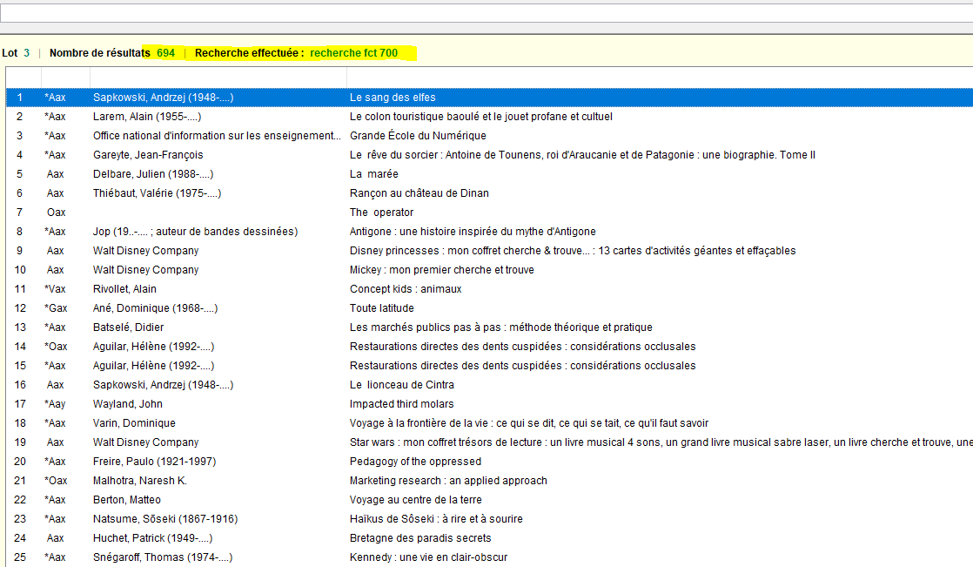
Courte démonstration de l’hétérogénéité des codes de fonction dans le Sudoc, (ou De l’intérêt de la commande CHE FCT)
Notes:
Pour exemple de l’hétérogénéité de l’emploi des codes de fonction dans le Sudoc, voici une courte démonstration.
Soit le code de fonction 700 (copiste). Pour connaître comment il est utilisé dans le Sudoc, une commande existe : CHE FCT 700. -> 694 réponses. Surprise !

Slide 27
Constat : Le code de fonction 700 (=copiste) est en fait majoritairement utilisé en lieu et place du code de fonction 070 (=auteur)
Rappel de quelques commandes pour contrôle, observations…:
CHE FCT [code fonction]
recherche l’utilisation d’un code de fonction
AFF K:200:702
affiche les zones unimarc 200 et 702 (par exemple) sur un lot de résultats donné
Notes:
Si l’on veut savoir ce qui justifie l’usage d’un code de fonction au regard d’un rôle donné dans le titre de la ressource, on peut demander l’affichage du titre ET du point d’accès simultanément via la commande AFF K.
En affichant les zones 200 et 700, on peut voir que l’utilisation du code de fonction 700 est en fait une coquille pour le code de fonction 070.

Slide 28
Ce qu’il faut retenir
Plus que l’étiquette unimarc choisie, c’est le code de fonction qui revêt désormais une importance déterminante pour la suite :
Se tromper de code de fonction entravera les prochaines étapes de la Transition Bibliographique
Au sein d’un établissement, vérifier la cohérence des codes retenus pour les ressources traitées
Après validation d’une notice, penser à vérifier les codes de fonction enregistrés (y compris en affichage utilisateur – commande AFF U)
En cas d’hésitation, toujours se référer à la liste des codes de fonction du GM:
http://documentation.abes.fr/sudoc/formats/unmb/DonneesCodees/CodesFonctions.htm

Slide 29
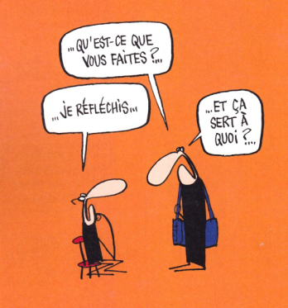
Travailler aujourd’hui pour demain
+ les données seront homogènes dans le Sudoc
+ les filtres de recherche pourront être précis
+ la recherche sur les OPAC ramènera des résultats pertinents et exploitables
+ le catalogue sera homogène, + la reprise de données lors de migration (un jour…) sera constructive
Dessin de Remix

Slide 30
Remarques importantes
Ces consignes sont internes au réseau Sudoc.
Il ne s’agit en rien d’une nouvelle norme de catalogage nationale.
La notion d’auteur principal et d’auteur secondaire, propre aux anciennes normes sur les accès, n’est plus pertinente
= Il n’y a plus de hiérarchie entre les zones 7X0/7X1 et les zones 7X2
Les zones 7X0/7X1 seront vraisemblablement en plus grand nombre qu’aujourd’hui, le constat ne doit pas effrayer

Slide 31
Points d’accès des notices de thèse de doctorat après 1985
En raison des circuits de diffusion entre STEP, STAR, le Sudoc et theses.fr, l’application de ces nouvelles consignes est reportée à janvier 2020 pour le signalement des thèses de doctorat après 1985.
Aujourd’hui et jusqu’en janvier, pour ces thèses :
-> le doctorant est enregistré en 700 $4 070
-> le co-auteur en 701 $4 070
-> tous les autres points d’accès sont en 7X2
En janvier 2020 : tous les points d’accès seront enregistrés en 7X0-7X1.
Un mail alertera le réseau sur l’évolution des points d’accès relatifs au signalement des thèses de doctorat après 1985.
Pour tous les autres types de thèses et mémoires universitaires, les nouvelles consignes doivent être appliquées dès novembre 2019.

Slide 32
Des questions ?

